Slide 1


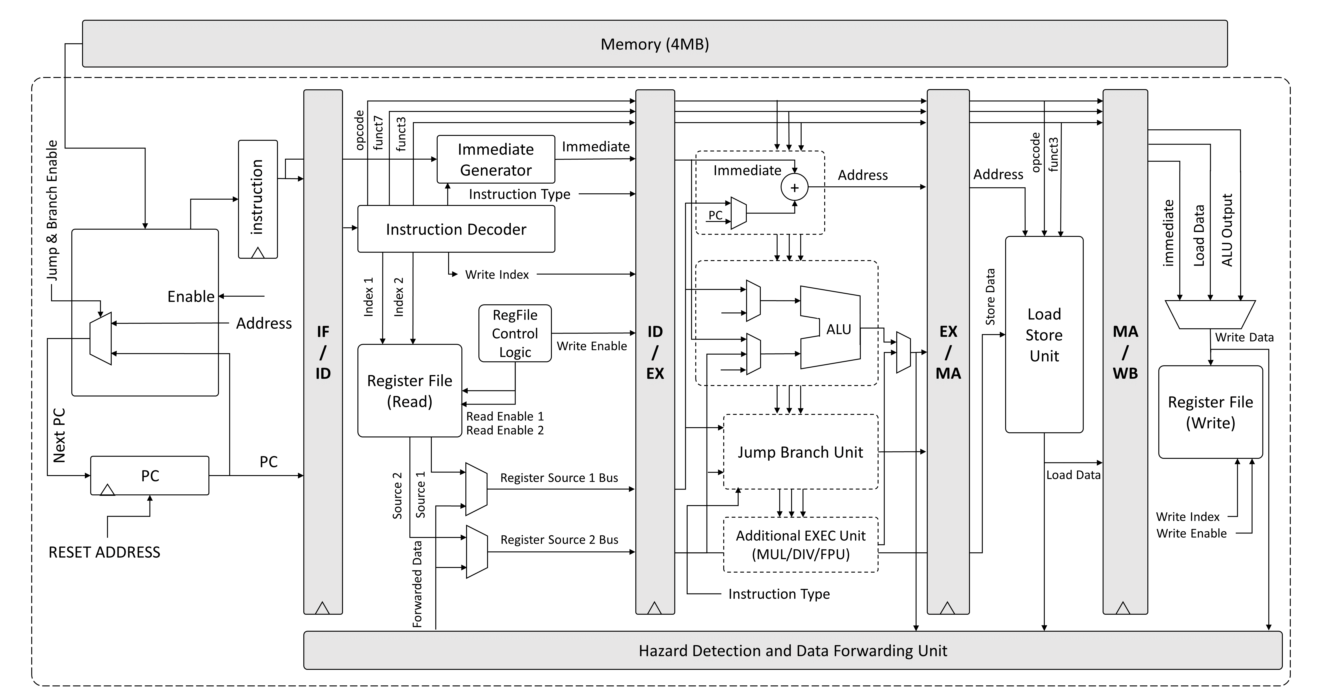
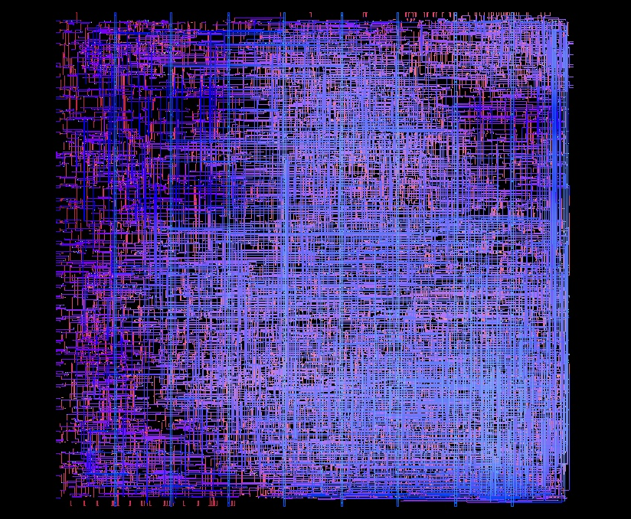
طراحی پردازنده 32 بیتی با معماری RISC-V
نام دانشجو: آروین دلاوری نام استاد کارآموزی: دکتر میرزاکوچکی
شرح فعالیت انجام شده و نتایج
ویژگی ها/مزایای فرآیند تولید
خلاصه کارآموزی
طراحی مدار ضرب کننده تقریبی با خطای قابل کنترل
بررسی ضرب کننده در الگوریتم پردازش تصویر و مقایسه نتیج با مقالات معتبر
طراحی و رسم بلوک دیاگرام پردازنده
طراحی پردازنده کامل با استفاده از زبان توصیف سخت فزار Verilog
تست و شبیه سازی پردازنده با اجرای برنامه های مختلف به زبان اسمبلی
تطبیق پردازنده با کامپایلر استاندارد GCC برای اجرای برنامه به زبان C
طراحی و تولید یک نرم افزار کامل جهت اجرای برنامه کاربر به زبان C و اسمبلی روی پردازنده، منطبق با سیستم عامل های ویندوز و لینوکس
سنتز، چیدمان و رسم اتصالات نهایی جهت طراحی فیزیکی تراشه ریزپردازنده
محاسبات تقریبی، موضوع جدید و مورد بحثی در طراحی دیجیتال می‌باشد که هدف از بررسی و تحقیق در این زمینه، بهبود سرعت، مساحت و توان مصرفی طرح های دیجیتال مورد استفاده در واحد های پردازشگر می‌باشد. با جایگزینی واحد های محاسباتی تقریبی با میزان خطای منطقی و قابل قبول، به جای واحد های محاسباتی دقیق ما به مزایایی مانند سرعت بیشتر و یا توان مصرفی کمتر دست پیدا می‌کنیم. بعد از مطالعه مقالات متعدد و تحقیقات در رابطه با عملیات های ریاضی تقریبی که این روزه در پردازنده ها و واحد های پردازشگر هوش مصنوعی و پردازش تصویر استفاده می‌شود، ما اقدام به بهبود یکی از طرح های ارائه شده در مقاله ای بین المللی کردیم و حاصل آن طراحی ضرب کننده جدیدی شد که میزان خطای آن توسط کاربر قابل کنترل می‌باشد.
بعد از طراحی ضرب کننده، طراحی یک پروسسور 32 بیتی با معماری RISC-V آغاز گردید که از مزیای طراحی ماژولار، پایپلاین 5 مرحله ای و واحد کنترل غیر متمرکز بهره‌ مند می‌باشد. پردازنده طراحی شده با تکنولوژی 0.18 میکرون TSMC فرکانس کاری 250 مگاهرتز را دارا می‌باشد، که در مقایسه با پردازنده های میکروکنترلری و سیستم های نهفته هم ردیف خود عدد بسیار خوبی است.
طراحی یک پردازنده 32 بیتی تحت معماری RISC-V قابل برنامه نویسی به زبان C و اسمبلی
طراحی یک ضرب کننده تقریبی برای مصارف پردازش تصویر
ویژگی ها:
ضرب‌کننده تقریبی با خطای قابل تنظیم برای عملیات های پردازش تصویر و هوش مصنوعی
پردازنده پایپلاین با واحد کنترل غیر متمرکز و طراحی قبال گسترش و ماژولار
فرکانس کاری 250 مگاهرتز و قابل مقایسه با پردازنده های معروف و صنعتی ARM در درستهCortex M0، M3 و M4.
معرفی محل کارآموزی
پژوهشکده الکترونیک دانشگاه علم و صنعت ایران
آزمایشگاه طراحی مدار مجتمع دیجیتال
نوع فعالیت: طراحی، شبیه سازی و پیاده سازی مدار های مجتمع دیجیتال با استفاده از زبان های توصیف سخت افزار و برد های FPGA، با استفاده از نرم افزار های برنامه نویسی توصیف سخت افزار و سنتز مدار های دیجیتال
کاستی ها/ چالش های صنعتی موجود
1- کمبود منابع و مراجع آموزشی کامل و رایگان در زمینه طراحی پردازنده
2- عدم وجود بستر مناسب برای صنعت نیمه هادی و طراحی دیجیتال در کشور، در مرحله ساخت و تولید
3- عدم دسترسی به نرم افزار های تخصصی و صنعتی سنتز و تبدیل به مدار مجتمع فشرده
فرایندهای تولید در محل کارآموزی
1- طراحی پردازنده در سطح معماری و رسم بلوک دایگرام بعد از انجام مطالعات در زمینه معماری مورد نظر
2- برنامه نویسی RTL و شبیه سازی آن با استفاده از زبان توصیف سخت افزار Verilog
3- سنتز و تبدیل کد پردازنده به طرح فیزیکی تراشه با استفاده از ابزار های موجود برای انجام فرآیند RTL to GDSII
دستاوردها/پیشنهادها برای رفع چالش ها
1- تهیه نرم افزار های حرفه ای و صنعتی طراحی دیجیتال توسط دانشگاه ها
2- در نظر گرفتن آموزش های منطبق با تکنولوژی روز در زمینه طراحی دیجیتال در مراکز آموزش عالی
3- تهیه برد های FPGA و پردازشی نسل جدید
شکل 1 طرح فیزیکی پردازنده

